Slide 1


Explaining Deep Convolutional Neural Networks
via Latent Visual-Semantic Filter Attention
Accepted by CVPR 2022

Slide 2

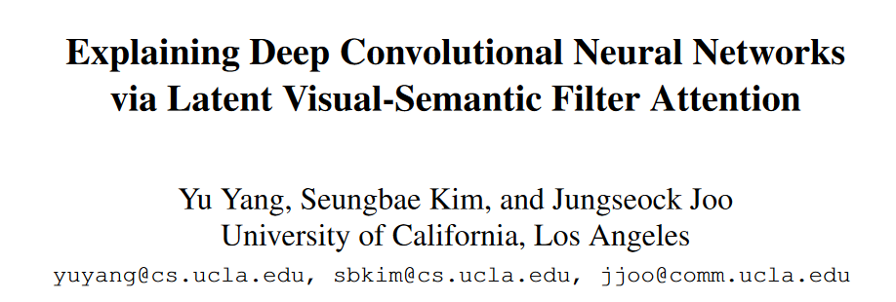
Authors
01
知行合一、经世致用
自强不息 厚德载物
Central South University

Slide 3
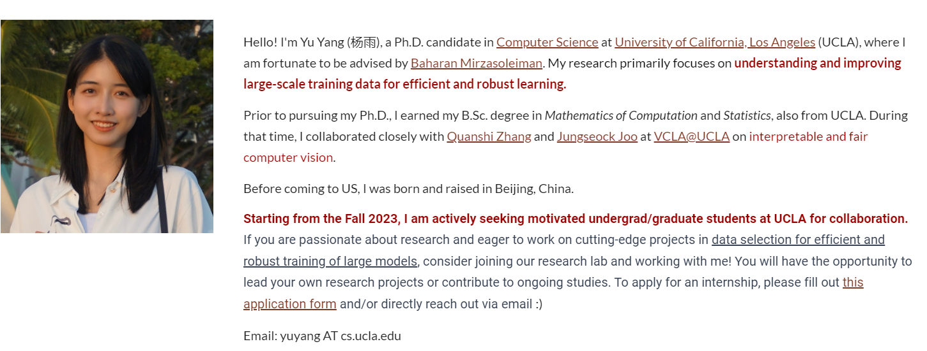
Authors
01
知行合一、经世致用
自强不息 厚德载物
Central South University

Slide 4
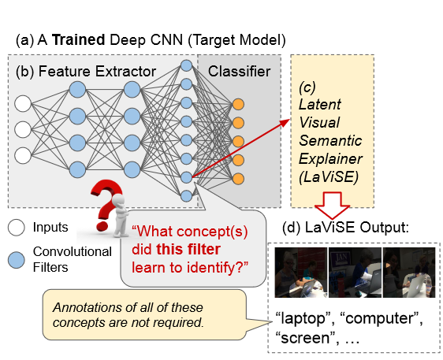
Introduction
02
卷积神经网络在视觉表示学习中表现出了出色的性能，但学习到的表示通常很难解释或解释。缺乏可解释性引发了人们的担忧，即人工智能系统和模型虽然预测非常准确，但可能对人类用户和社会产生隐藏的负面影响。
LaVISE可在过滤器级别生成有关卷积神经网络 (CNN) 潜在表现形式的文本描述。
它使用通用图像数据集在视觉空间和语义空间之间构建映射，并将此映射传输到没有语义标签的目标域。
在解释每个单独的过滤器会使用新颖的过滤器注意方法来使用聚合响应。
LaVISE可以为训练数据集中定义的类别之外的学习过滤器生成新颖的描述。
知行合一、经世致用
自强不息 厚德载物
Central South University

Slide 5
Introduction
02
相关工作
通过可视化进行解释
特征可视化，热力图，模型在输入数据中学到的低级特征，帮助我们理解模型对不同特征的敏感性。
直观地显示每个像素对模型预测的贡献量。
缺点:它们可以响应图像边缘等低级特征，而不是语义上更重要的特征,不能提供明确的语义解释，需要用户自己去推测
文本解释
采用混合方法，通过使用视觉突出显示和文本描述来生成多模式解释。提出了一种 VQA 系统，该系统不仅可以提供多模态解释，还可以链接文本解释中的术语和图像中的分段项目。
缺点：有监督的，需要为每个示例标记解释本身，模型将学习以与计算其输出相同的方式生成它。而且由于是有监督的，预测的是人类提供的解释，不一定能解释模型
视觉表征的视觉语义解释
通过测量该过滤器上的图像激活与每个预定义概念的分割掩模的对齐情况来解释神经网络的单个内部过滤器。
缺点：仅限于训练数据中的带注释的概念。
知行合一、经世致用
自强不息 厚德载物
Central South University

Slide 6
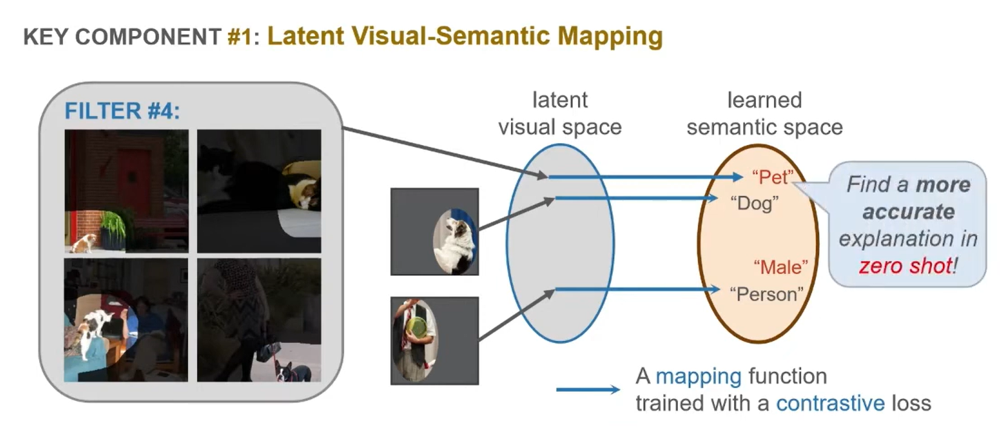
LaVISE
03
知行合一、经世致用
自强不息 厚德载物
Central South University

Slide 7
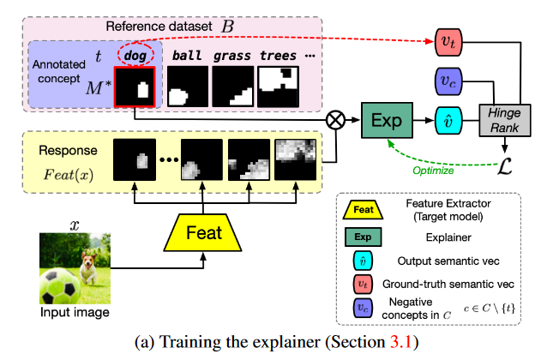
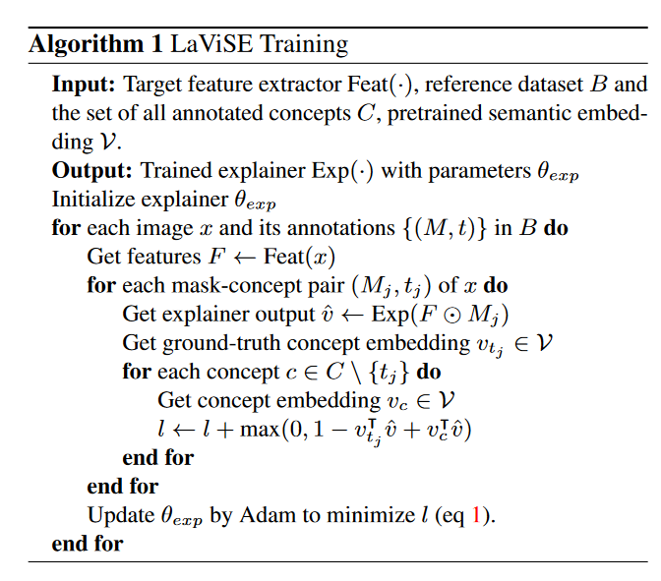
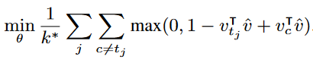
LaVISE
03
优化目标：
知行合一、经世致用
自强不息 厚德载物
Central South University

Slide 8
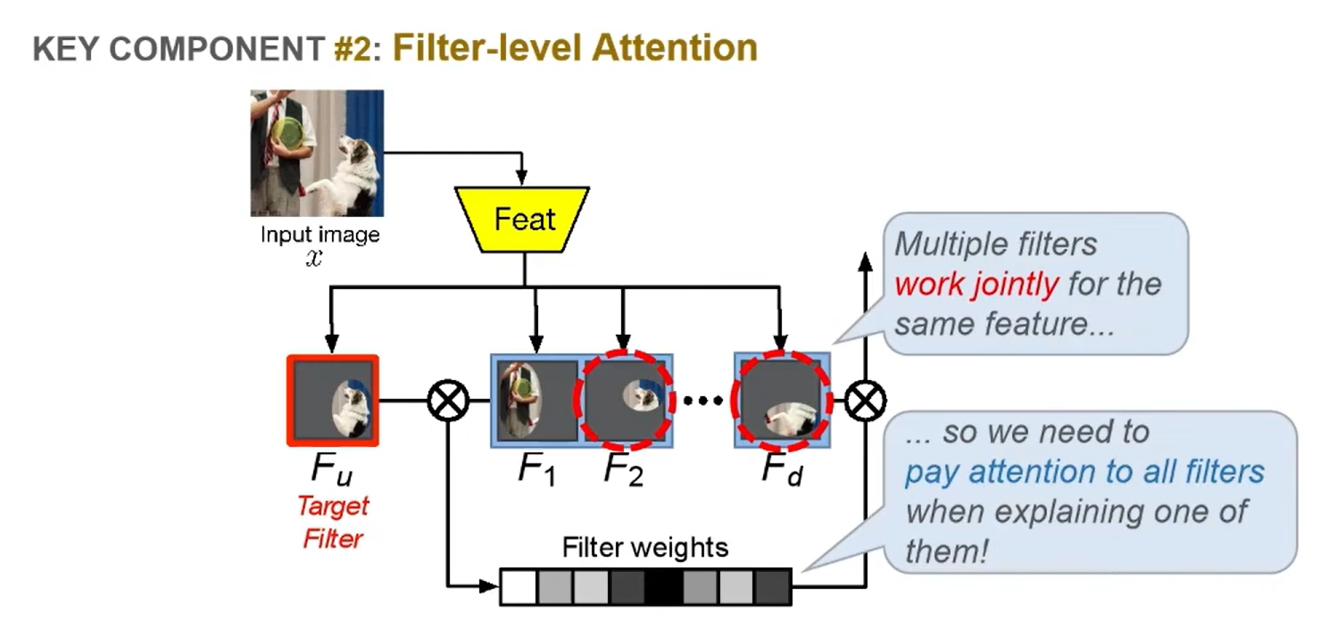
LaVISE
03
知行合一、经世致用
自强不息 厚德载物
Central South University

Slide 9
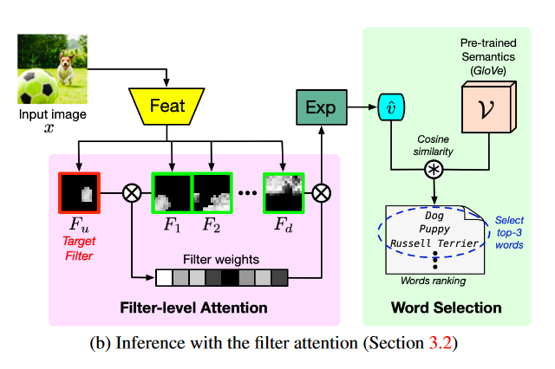
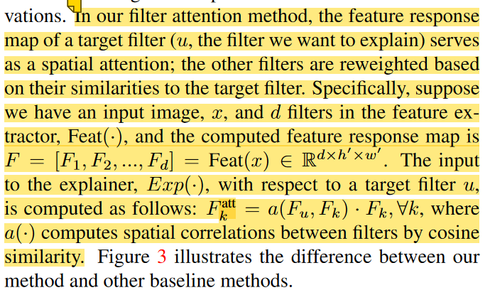
LaVISE
03
知行合一、经世致用
自强不息 厚德载物
Central South University

Slide 10
Experiments
04
数据集
MS COCO:拥有超过 20 万张日常场景图像，这些图像按像素标记有 80 个常见对象类别。提供的 MS COCO 的性别注释.
Visual Genome 视觉基因组：仅使用可框注释的图像，数据预处理阶段对同义词的对象类别进行组合，并且删除了出现在少于 100 个训练图像中的类别。
Broden：一个包含不同视觉概念的混杂数据集
POP美国政客的社交媒体照片：作为目标数据集，没有任何视觉类别标签，按性别和政党对这些图像进行了注释
主干模型
使用 ResNet 作为主干模型，并在 ResNet-18 和 ResNet-50 的 PyTorch实现上构建LaVISE框架
知行合一、经世致用
自强不息 厚德载物
Central South University

Slide 11
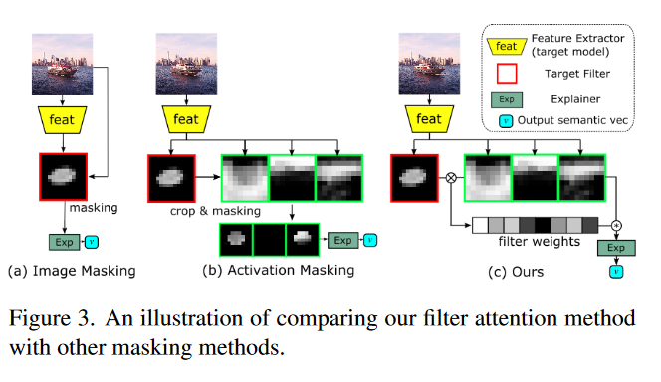
Experiments
04
评价指标
人工评价
客观评价：计算每个注释掩码和每个过滤器的激活掩码的IoU分数，如果分数高于某个阈值，则认为与注释掩码对应的概念是该过滤器的真实概念之一。
比较方法
原始图像：在特征解释阶段没有任何注意力机制或者遮挡
image masking：确定阈值Tu，选择top activated images，缩放至原始图像的shape，激活高于阈值的概率为 p，将激活低于阈值的区域设置为零
activation masking:将阈值Tu直接应用在激活图
知行合一、经世致用
自强不息 厚德载物
Central South University

Slide 12
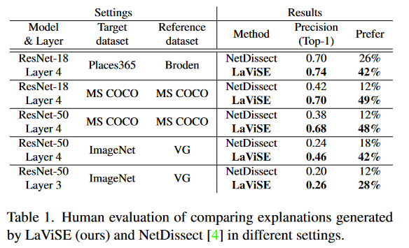
Experiments
04
Comparing with NetDissect
知行合一、经世致用
自强不息 厚德载物
Central South University

Slide 13
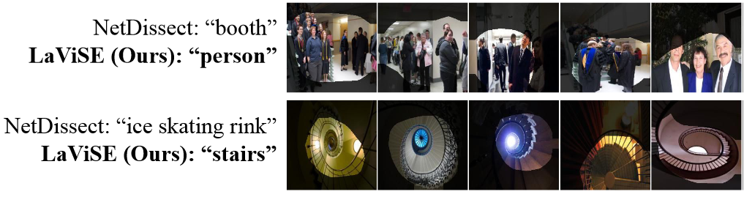
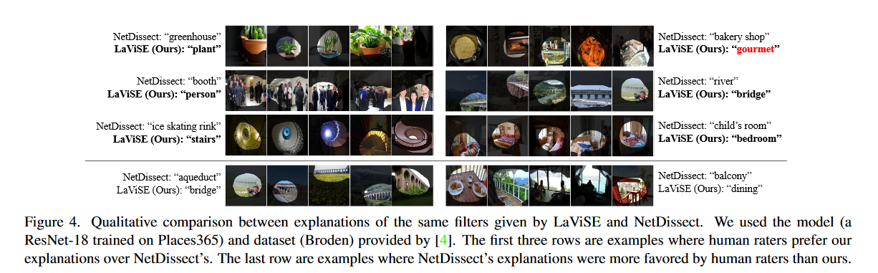
Experiments
04
Comparing with NetDissect
知行合一、经世致用
自强不息 厚德载物
Central South University

Slide 14
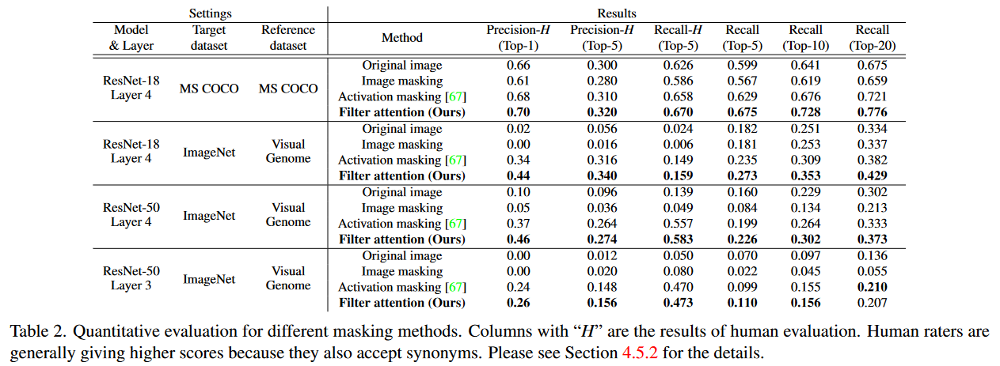
Experiments
04
Comparing with Masking Schemes
知行合一、经世致用
自强不息 厚德载物
Central South University

Slide 15
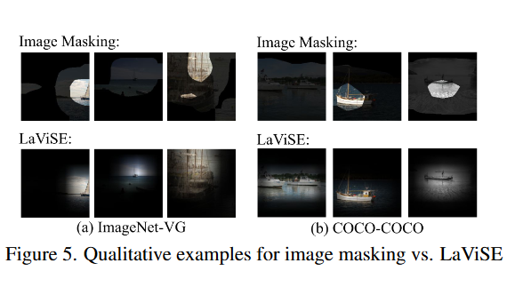
Experiments
04
Comparing with Masking Schemes
知行合一、经世致用
自强不息 厚德载物
Central South University

Slide 16
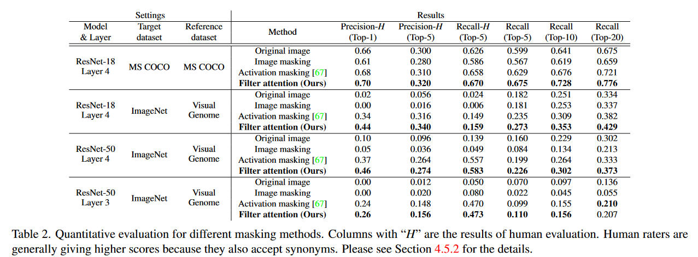
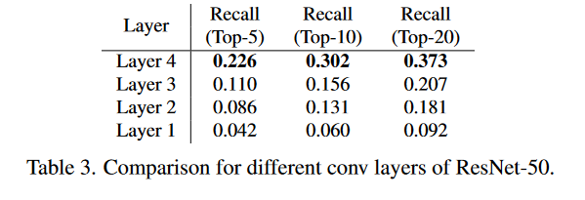
Experiments
04
Explanations at Different Layers
知行合一、经世致用
自强不息 厚德载物
Central South University

Slide 17
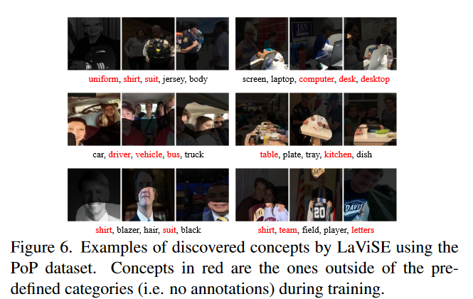
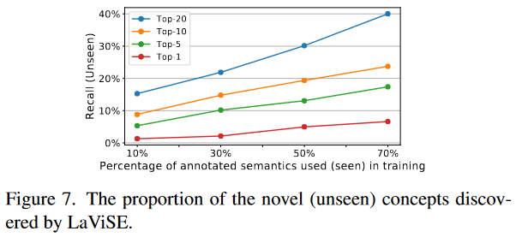
Experiments
04
Explaining with Unsupervised Concepts
target dataset：Pop
reference dataset：VG
从VG数据集中选择 70% 的类别来训练映射，并留下 30% 的类别供模型发现
知行合一、经世致用
自强不息 厚德载物
Central South University

Slide 18
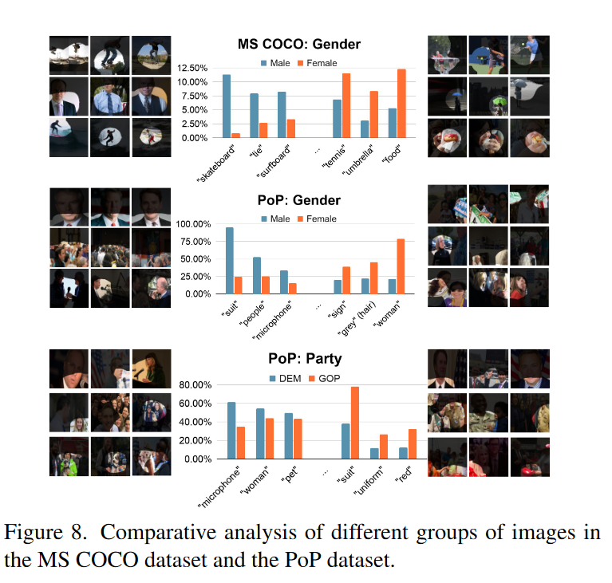
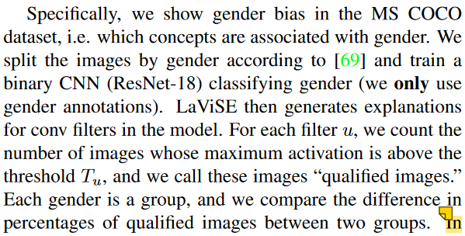
Experiments
04
Unsupervised Dataset Bias Analysis
LaViSE 框架的一种新的应用，用于无监督比较数据和模型分析。分析的主要目的是发现并解释多个数据集之间的差异，或没有任何标签的给定数据集的不同子集之间的差异。
知行合一、经世致用
自强不息 厚德载物
Central South University

